Slide 1
Power point

Slide 2
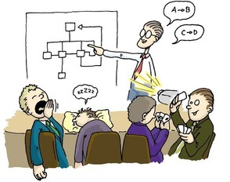
Pojam prezentacije
Za prezentaciju možemo reći da predstavlja osmišljeno izlaganje u kome se pored govora koristi i slika, zvuk i video materijal.
Cilj prezentacije je da svojim multimedijalnim sadržajem podstakne slušaoca. Tako na primjer, ukoliko je prezentacija namjenjena onima koji nešto uče, ona treba da im pomogne da što lakše i brže usvoje ponuđene sadržaje. Slike i filmovi ugrađeni u prezetaciju će omogućiti da slušaoci zapamte izloženo neuporedivo bolje nego kad je informacija prikazana samo tekstom.

Slide 3

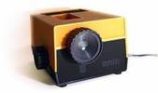
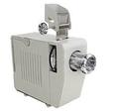
Pojam slajda
Osnovi element svake prezentacije je slajd (eng. slide). Danas, kada za prezentacije koristimo računare, možemo reći da je slajd računarski generisana slika.
Za prikaz prezentacije nekada su se koristili:
diaskop​
filmoskop
grafoskop

Slide 4


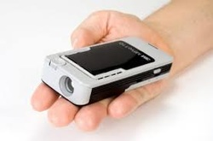
Danas se za projekciju slike sa računara ili video uređaja koriste video projektori koji u zavisnosti od namjene mogu biti različitih dimenzija i izgleda.
1. Prenosivi projektori su standardnog izgleda i imaju dobro vidljivu projektovnu sliku na dnevnom svetlu.
2. Istog kvaliteta su i projektori koji se fiksiraju na plafon ili zid.
3. Mali projektori zasnovani na LED tehnologiji (mogu stati u ruku) projektuju sliku malih dimenzija i lošijeg su kvaliteta, ali se mogu ugraditi i u mobilne telefone

Slide 5
Projektovanje i izrada prezentacije
Osnovni elementi pripreme za izradu prezentacije su:
1. definisanje cilja prezentacije - šta je njena svrha i šta se njom želi postići
2. podrška (logistika) prezentacije - upoznati se sa mjestom i tehničkim uslovima gde će se prezentacija održati
3. pronalaženje materijala - pažljivo pripremiti i proučiti sav dostupan materijal iz različitih izvora: udžbenika, knjiga, CD-ova, sa Interneta...
4. strukturiranje materijala - deljenje materijala u logičke celine čime se u glavnim crtama dobija kontura buduće prezentacije
5. pisanje prezentacije - pisanje i mijenjanje prezentacije sve do zadovoljavajućeg oblika
6. priprema podsetnika - pisanje glavnih stavki prezentacije na numerisane kartice
7. proba prezentacije - memorisanje i uvežbavanje po mogućnosti na mjestu izlaganja uz svu potrebnu opremu.

Slide 6

Osnovni djelovi prozora programa
Naslovna linija se nalazi na vrhu prozora programa i sadrži informacije o nazivu prezentacije i aplikacije u kojoj je izrađen (Mocrosoft PowerPoint).
Alatna traka za brzi pristup (Quick Access Toolbar) služi za pristup najčešće korišćenim alatima (Save, Undoe, Paste, Cut). Nalazi se u gornjem lijevom uglu prozora programa.

Slide 7
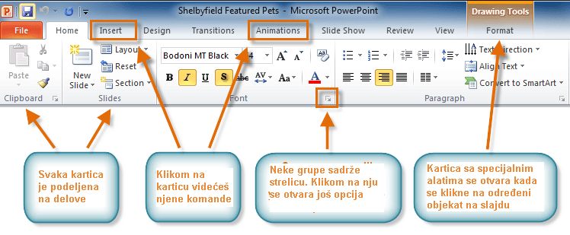
Traka sa altaima (Ribbon) sadrži kartice s logično grupisanim alatima.

Slide 8
Traka sa altima sadrži sljedeće kartice (Tabs):
File – koristi se za obavljanje osnovne operacije nad prezentacijom (spremanje, otvaranje postojeće, izrada nove...)
Home – sadrži funkcije za obradu teksta
Insert – koristi se za umetanje različitih objekata u prezentaciju
Design – koristi se za uređivanje izgleda prezentacije (veličine, orijentacije, boja pozadine i sl.)
Transitions – sadrži alate za podešavanje prelaza između slajdova
Animations – sadrži animacije pojedinih elemenata unutar slajda
Slide Show – alati za prikaz prezentacije
Review – koristi se za kontrolu pravopisa u prezentaciji, prevod pojmova na druge jezike
View – pomoću njega se određuje izgled prozora (različiti prikazi, zumiranje...)

Slide 9
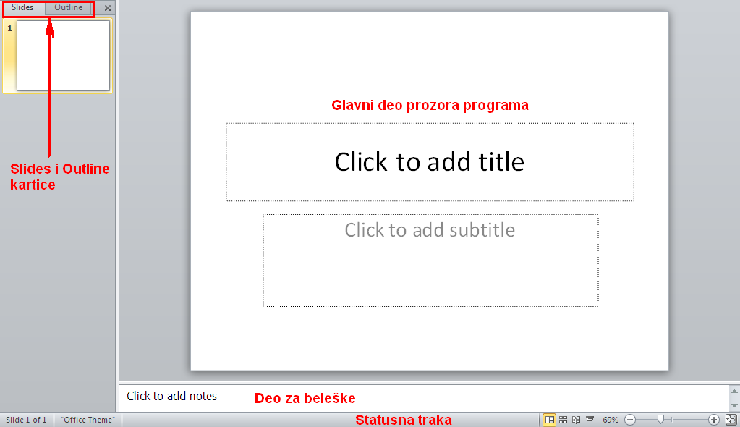
Glavni deo prozora je prostor u kom se kreira slajd – unosi se tekst, umeću slike i drugi objekti.
Sa lijeve strane prozora programa nalazi se prostor sa sledeće dvije kartice:
Kartica Slides – prikazuje slajdove prezentacije u obliku minijatura.
Kartica Outline – tekst slajda se prikazuje u obliku strukture.
Dio za bilješke (Notes Pane) – prostor u koji se upisuju bilješke koje služe kao pomoć prilikom izlaganja prezentacije. Nalazi se ispod glavnog dela prozora.
Statusna traka (Status Bar)
prikazuje informacije o
aktivnoj prezentaciji,
dugmad za promenu prikaza i
klizač za uvećanje (Zoom Slider).

Slide 10
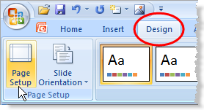
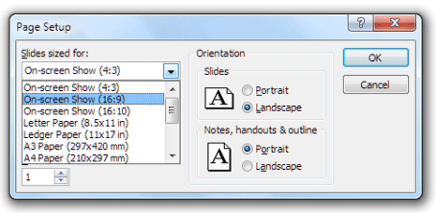
Namjena prezentacije
Pre početka rada na prezentaciji potrebno je odrediti namjenu prezentacije. ​Namjena prezentacije određuje se zadavanjem komande Page setup koja se nalazi u delu Page setup kartice Design.
U dijalog prozoru Page Setup određuje se iz padajuće liste da li se slajdovi prave za: prezentaciju na ekranu određenih dimenzija (4:3, 16:9, 16:10)
štampanje na papiru određene veličine (letter, A3, A4, B4, B5)
izradu 35mm dijafilmova
prikazivanje na grafoskopu itd.

Slide 11
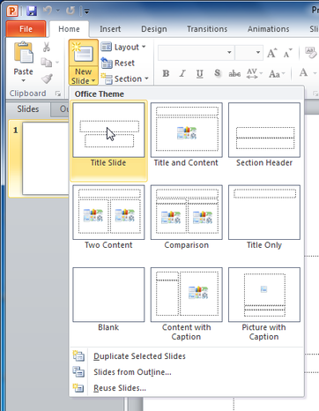
Dodavanje novog slajda
Za umetanje novog slajda potrebno je kliknuti na alat New Slide u grupi Slides, na kartici Home.
Pojavljuje se padajući meni na kom je ponuđeno nekoliko izgleda slajdova:
prazan slajd (Blank),
naslovni slajd (Title Slide),
naslov i sadržaj (Title and Content)...
Drugi način umetanja novog slajda je da u prikazu minijatura slajdova s lijeve strane prozora (kartica Slides):
pritisnemo desnim klikom miša na slajd iza kojeg želimo umetnuti novi slajd i odaberemo naredbu New Slide ili
označimo slajd iza kojeg želimo dodati novi i pritisnemo taster Enter.

Slide 12
Kopiranje i premještanje slajda
Da biste slajd u prezentaciji premjestili ili kopirali na drugo mjesto (u istu ili neku drugu prezentaciju), potrebno je:
prvo označiti u prikazu razvrstavača slajdova (Slide Sorter View) ili u prozoru s minijaturama s lijeve strane ekrana normalnog prikaza (Normal View).
potom, pritisnite desni taster miša i u pomoćnom meniju odabrati naredbu Cut (ako ga želite premestiti) ili Copy (ako ga želite kopirati)
zatim označite mesto u prezentaciji na koje želite premestiti ili kopirati slajd i pritiskom na desni taster miša, otvarate pomoćni meni i birate naredbu Paste

Slide 13
Brisanje slajdova
Brisanje jednog ili više slajdova radi se tako što ih prvo označite, a zatim:
1. pritisne desni taster miša i u pomoćnom meniju odaberete naredbu Delete slide, ili
2. na kartici Home odaberete alat Delete, ili
3. pritisnete taster Delete na tastaturi.

Slide 14
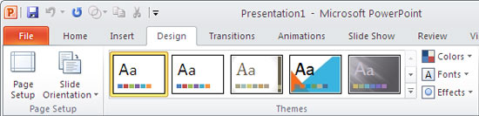
Tema i pozadina slajda
U grupi Themes kartice Design može se odabrati neka od ponuđenih varijanti izgleda slajda. Svaku od ponuđenih tema možemo prilagoditi pomoću naredbi:
Colors - promjena palete boja koja se koristi na slajdu
Fonts - promjena fontova koja se koristi za ispis teksta
Effects - promjena efekata primjenjenih u odabranoj temi

Slide 15
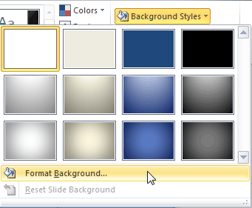
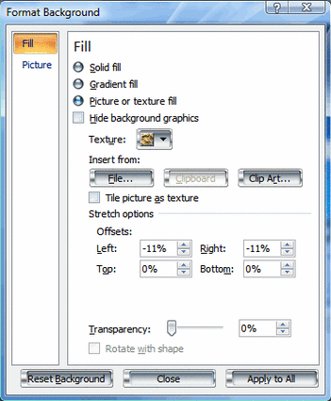
Ukoliko želimo prilagoditi pozadinu slajda našim željama, to možemo učiniti na dva načina: Prvi način je da u grupi Background kartice Design odaberemo naredbu Background Styles, a potom kliknemo na stavku Format Background. Pre uređivanja pozadine, potrebno je označiti pojedini ili sve slajdove.
Drugi način je desni klik na označeni slajd i odabir naredbe Format Background iz pomoćnog menija.

